Slide 1
GÖÇLER
Göçlerin Sebepleri ve Göç Çeşitleri

Slide 2
Göç:
Nüfusun geçici veya sürekli olarak yer değiştirmesidir.
Göçler, hızlı nüfus artışının doğal bir sonucudur.
Bir bölgedeki nüfusun, artmasında veya azalmasında göçlerin büyük etkisi vardır.

Slide 3
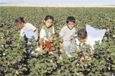
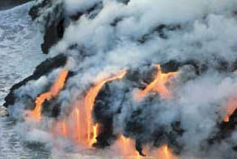
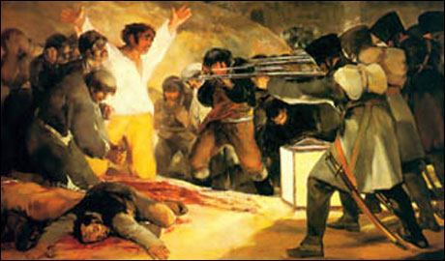
Göçlerin oluşum nedenleri 3 grupta toplanır.
1-Doğal Yıkımlar
2-Sosyal ve Siyasi Nedenler
3- Ekonomik Nedenler

Slide 4
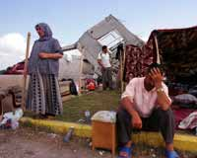
1-Doğal Yıkımlar
Deprem,
Heyelan,
Kuraklık,
Taşkın,
Çığ,
Sel olayları,
Volkanik püskürmeler,
Çölleşme
gibi doğal yıkımlar göçlere neden olmaktadır.

Slide 5
Doğal yıkımlardan zarar gören insanlar bulundukları yerleri terk ederek koşulları daha iyi olan yerlere göç ederler.
Ülkemizde 1998’de Adana’da meydana gelen depremde zarar gören birçok kişi başka kentlere göç etmişlerdir.
Yine 1998’de Bartın’da meydana gelen sel felaketi ise ilçeyi yaşanamaz hale getirmiş ve göçe neden olmuştur.
17 Ağustos Marmara depreminden sonra bölgede yaşayanların bir kısmı başka illere göç etmiştir.

Slide 6
ABD'de Kaliforniya'da meydana gelen depremler sonucunda bir göç dalgası yaşanmıştır.
Kırgızistan'da 1994 yılında toprak kaymaları nedeniyle 270.000 insan göç etmek zorunda kalmıştır.
Deprem, bölgeden başka bölgelere göçe neden olduğu gibi, bölge içinde kentten kıra doğru da göçe yol açmıştır. Bunda kırsal kesimin depremlere daha dayanıklı zemin koşullarına sahip olması etkilidir.

Slide 7
Türklerin Orta Asya’dan Göçü
Türk göçlerinin en önemli sebebi,
Ana yurt topraklarının verimsizleşmesidir.
Büyük ölçüde kuraklık, nüfus yoğunluğu ve otlak darlığı, ekonomik sıkıntılara neden olmuştu.
Hayvanların beslenmesi, çeşitli gıda maddeleri, giyim eşyası gibi ihtiyaçların karşılanması için iklimi elverişli zengin topraklar gerekiyordu.
Bu nedenle önceleri verimli topraklara sahip ve nüfusu az olan komşu ülkelere göçler yapıldı.

Slide 8
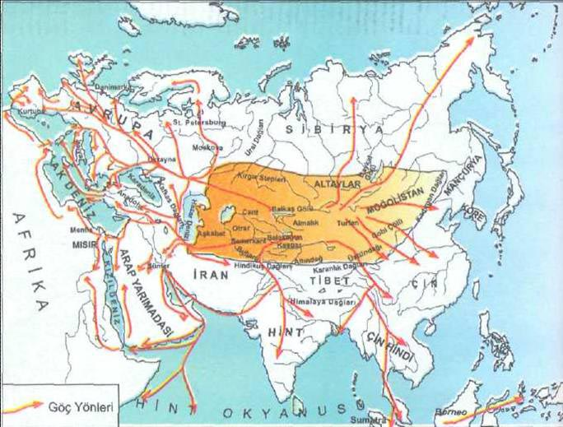
Türklerin Orta Asya’dan Göçü
Zamanla buraların da yeterli olmadığı görüldü ve yeni yerler aranmaya başlandı. Böylece ekonomik ve ticari yönden daha iyi imkanlara sahip diğer topraklara göçler başladı.

Slide 9
Kavimler Göçü
4. yüzyılın sonlarına doğru gerçekleşen Kavimler Göçü, tarihteki en büyük kitlesel göç hareketlerinden biridir.
Bu yüzyılın sonlarına doğru değişen dünya iklimi, birçok kavmin yaşam alanı olan Orta Asya iklimini olumsuz yönde etkilemiştir.
Kuzeye doğru çekilen buzullar Orta Asya iklimini değiştirmiştir.
Sıcaklığa bağlı olarak oluşan kurak iklim, bu alanda yaşayan toplulukları, daha uygun iklim koşullarının hüküm sürdüğü bölgelere göç etmeye zorlamıştır.
Çoğunluğunu Türklerin oluşturduğu bu kavimler, çeşitli göç yolları izlemişlerdir.

Slide 10
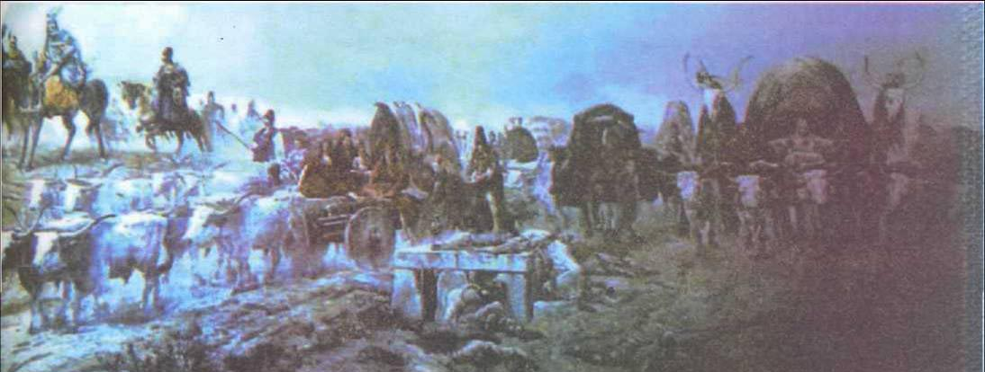
Kavimler Göçü; Göç yolları
Kuzeye gidenler Sibirya'ya,
Doğuya gidenler Çin ve Uzak Doğu ülkelerine,
Güneye gidenler Hindistan, Afganistan ve Çin'e,
Batıya gidenlerin bir kısmı Hazar Denizi'nin kuzeyinden Karadeniz'in kuzeyine ve Avrupa'ya, bir kısmıda Hazar Denizi'nin güneyinden İran, Irak, Suriye, Mısır ve Anadolu'ya göç etmişlerdir.

Slide 11
Kavimler Göçünün Sonuçları
Uzun yıllar süren göç hareketi, bu bölgelerde yaşayan kavimleri de daha ileriye doğru göçe zor­lamıştır. Batıya doğru sürekli birbirini iten kavimler, sonunda Avrupa'ya kadar ulaşarak Kavimler Göçü'nü başlatmıştır.
Büyük göç hareketlerinde, iklim değişmeleri gibi coğrafi faktörlerin insanlık tarihi üzerinde ne kadar önemli bir etkiye sahip olduğu görülmektedir. İklim değişmelerinin sonucunda gelişen bu göç hareketi, mekânsal olarak bütün bir Avrupa Kıtası'nın çehresini değiştirmiş ve yeni ırkların, yeni siyasal yapıların hatta yeni bir çağın başlamasına zemin hazırlamıştır.

Slide 12
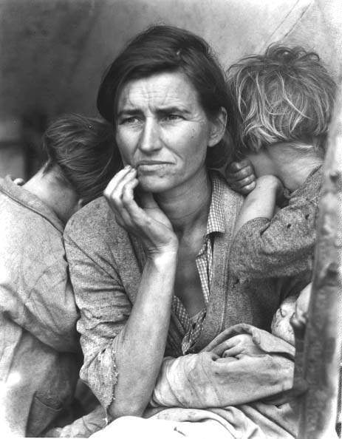
2-Sosyal ve Siyasi Nedenler
Savaşlar,
İşgaller,
Devrimler,
Terör olayları,
Dini olaylar
göçlere neden olmaktadır.

Slide 13
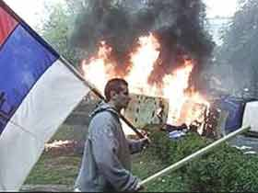
Örneğin Sırpların işgali nedeniyle Bosnalıların bulundukları bölgeyi terk etmesi siyasi nedenli bir göçtür.

Slide 14
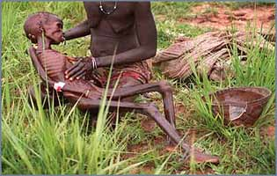
3- Ekonomik Nedenler
Ekonomik gelişmenin yavaş olduğu bölgelerde iş olanaklarının az olması, göçlere neden olmaktadır.
İşsizlik nedeniyle yapılan göçlere İşgücü Göçü denir.

Slide 15
İşgücü göçleri
Mevsimlik,
Kısa Süreli
Uzun Süreli olabilir.
Örneğin ülkemizde yaz mevsiminde pamuk işçilerinin Çukurova’ya gelmesi mevsimlik işgücü göçüdür.

Slide 16
GÖÇ TİPLERİ:
Göçler bir ülkenin sınırları içinde olabileceği gibi ülkeler arasında da olabilir.
Göçler, oluştukları yere göre iki gruba ayrılır :
1- İç Göçler
2- Dış Göçler

Slide 17
1- İç Göçler
Herhangi bir ülkenin sınırları içinde oluşan göçlerdir. Bu yer değiştirme hareketi sırasında ülke nüfusunda herhangi bir değişme söz konusu değildir. Genellikle iç göçlere bağlı olarak kent nüfusları artarken, kırsal nüfus azalmaktadır. İç göçler;
- Kırsal alandan kırsal alana
- Kırsal alandan kentlere
- Kentlerden kentlere
- Kentlerden kırsal alana
doğru olmaktadır.

Slide 18
Kırsal Alandan Kentlere
İç göçlerin en fazla görüleni kırsal alandan kentlere doğru olanıdır.
Verimli tarım alanları,
Endüstrinin geliştiği bölgeler,
Ticaret merkezleri,
Maden yatakları bakımından zengin olan bölgeler,
Turistik yöreler göçmen çekerler.

Slide 19
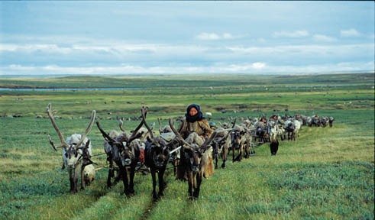
2- Dış Göçler
Bir ülkeden başka ülkelere olan göçlerdir.
Göç veren ülkenin nüfusu azalır.
Dış göçler, oluşum nedenlerine göre 5 gruba ayrılır:

Slide 20
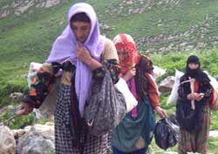
a-Zorunlu Göçler (Sığınma Göçleri) :
Savaş,
Baskı
Zulümden kaçarak başka ülkelere yapılan sığınma göçleridir.
Örneğin 1991 yılındaki Körfez Savaşı sırasında Kuzey Irak halkının bir bölümünün ülkemize göçü bu türdendir.

Slide 21
b-Yer Değiştirme (Mübadele) Göçleri :
Bir antlaşmanın esaslarına dayanılarak yapılan, ülke nüfuslarının karşılıklı olarak yer değişmesi ile oluşan göçlerdir.
Örneğin Kurtuluş Savaşı sonrası Yunanistan ile yapılan anlaşmalarla ülkemizde yaşayan Rumlar ile Yunanistan’daki Türkler arasında yer değiştirme göçleri yaşanmıştır.
(30 Ocak 1923'te Türkiye ve Yunanistan'ın Lozan'da imzaladığı "TürkYunan Nüfus Mübadelesi'ne İlişkin Sözleşme ve Protokolü“)

Slide 22
"TürkYunan Nüfus Mübadelesi'ne İlişkin Sözleşme ve Protokolü"nün birinci maddesi şöyledir:
"Türk topraklarında yerleşmiş bulunan Rum Ortodoks dininden Türk uyruklularla Yunan topraklarında yerleşmiş Müslüman dininden Yunan uyrukluların, 1 Mayıs 1923 tarihinden başlayarak, zorunlu mübadelesine girişilecektir. Bu kimselerden hiçbiri, Türk hükümetinin izni olmadıkça Türkiye'ye; Yunan hükümetinin izni olmadıkça Yunanistan'a dö¬nüp orada yerleşemeyecektir."
Bu protokol;
* İstanbul'da oturan Rumları ve Batı Trakya'da oturan Türkleri kapsamayacaktır

Slide 23
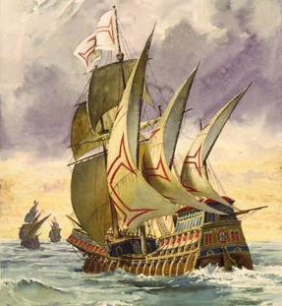
c-Gönüllü Göçler :
İnsanların çeşitli nedenlerle, kendi istekleri doğrultusunda, sürekli yaşamak için başka ülke veya kıtalara gitmesiyle oluşan göçlerdir.
Örneğin Avrupalıların yeni dünya kıtalarına göçü bu türdendir.

Slide 24
Yeni Dünya'ya Göçler
Yeni keşfedilen topraklardaki kaynakların işlenmesi ve bu kaynakların ticari potansiyeli, bölgede Avrupalı ticaret kolonilerinin kurulmasına sebep oldu. Özellikle İngilizler ve Fransızlar Kuzey Amerika'da, İspanyollar da Güney Amerika'da ticari koloniler kurdular.
Bütün bu göç hareketleri sonucunda Amerika Kıtası'nda yeni devletlerin kurulması, bütün Avrupa ve Dünya tarihini değiştirecek önemli gelişmelerin başlamasına neden olmuştur.

Slide 25
Yeni Dünya'ya Göçler
Yeni Dünya olarak adlandırılan Amerika'ya yapılan bu göç hareketi özellikle 19. yüzyılın ilk yarısında büyük bir hız kazandı.
Avrupalı göçmenlerin çoğu; siyasal baskılardan kaçmak, dinsel inançlarını özgürce yerine getirebilmek, maceraya atılmak ya da ülkelerinde kendilerine tanınmayan fırsatlardan yararlanabilmek için vatanlarından ayrıldılar.
Sanayi Devrimi'yle gelişen teknoloji ve seyahat imkânları, bu göç hareketinin hızlanmasında en önemli etken oldu.

Slide 26
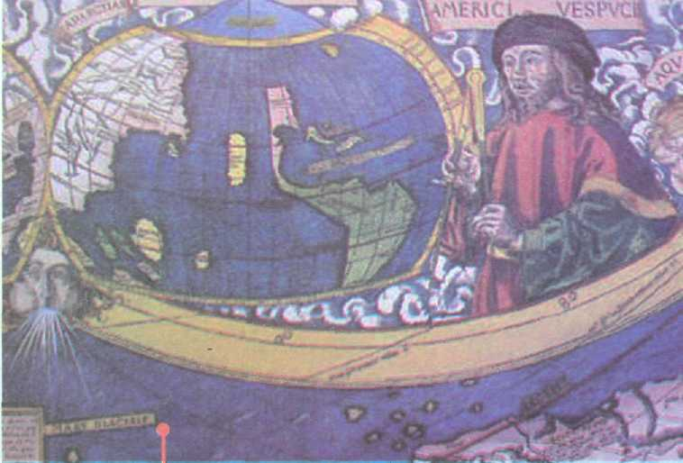
Yeni Dünya'ya Göçler
15. yüzyılın sonuna doğru
Kristof Klomb,
Macellan
Vasco dö Gama'nın
Yaptığı seyahatlerle artık dünyada bilinmeyen yer kalmadı, özellikle Amerika Kıtası'nın keşfedilemsi ile bu kıtaya Avrupa'dan göçler başladı. 60 milyon insanın yer değiştirdiği bu göçler, 20 yüzyılın kadar sürdü.

Slide 27
d-İşgücü Göçleri :
İnsanların, işsizliğin fazla olduğu geri kalmış ülkelerden, iş olanakları fazla olan endüstrileşmiş ülkelere gitmesiyle oluşan göçlerdir.
Bu göçle işçi gönderen ülkeler döviz sağlar, ülkede işsizlik azalır, ülkeler arasındaki ekonomik, siyasi ve kültürel ilişkiler gelişir.

Slide 28
d-İşgücü Göçleri :
II. Dünya Savaşı'ndan sonra yıkılan Avrupa ekonomisini yeniden kurmak için 1952 1954 yılları arasında Almanya, Belçika, Avusturya ve Fransa gibi ülkelerde ciddi bir kalkınma hamlesi başlamıştır. Bu ülkelerin kalkınma çabaları dış ülkelerden önemli sayılabilecek bir iş gücü ihtiyacını beraberinde getirmiştir

Slide 29
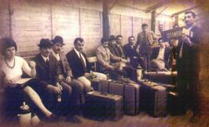
d-İşgücü Göçleri :
Örneğin 1960 yılından itibaren, Türkiye’den çeşitli Avrupa ülkelerine işçi göçü olmuştur.

Slide 30
Türkiye'de işçi göçünün zaman içinde hızla arttığı görülmektedir. Bunun başlıca nedenleri;
Hızlı nüfus artışı,
Kırsal alanda isteklerin çoğalması ve çeşitlenmesi,
Gelir dağılımındaki bozukluklar,
İstihdam sorunları,
Kırsal kesimdeki gelirin düşük olmasıdır.

Slide 31
e-Beyin Göçleri :
İyi eğitilmiş elemanların daha iyi çalışma olanakları sağlayan ülkelere gitmesiyle oluşan göçlerdir.
Örneğin II. Dünya Savaşı sırasında Alman bilim adamlarının ABD’ye göçü bu türdendir.

Slide 32
